Slide 1
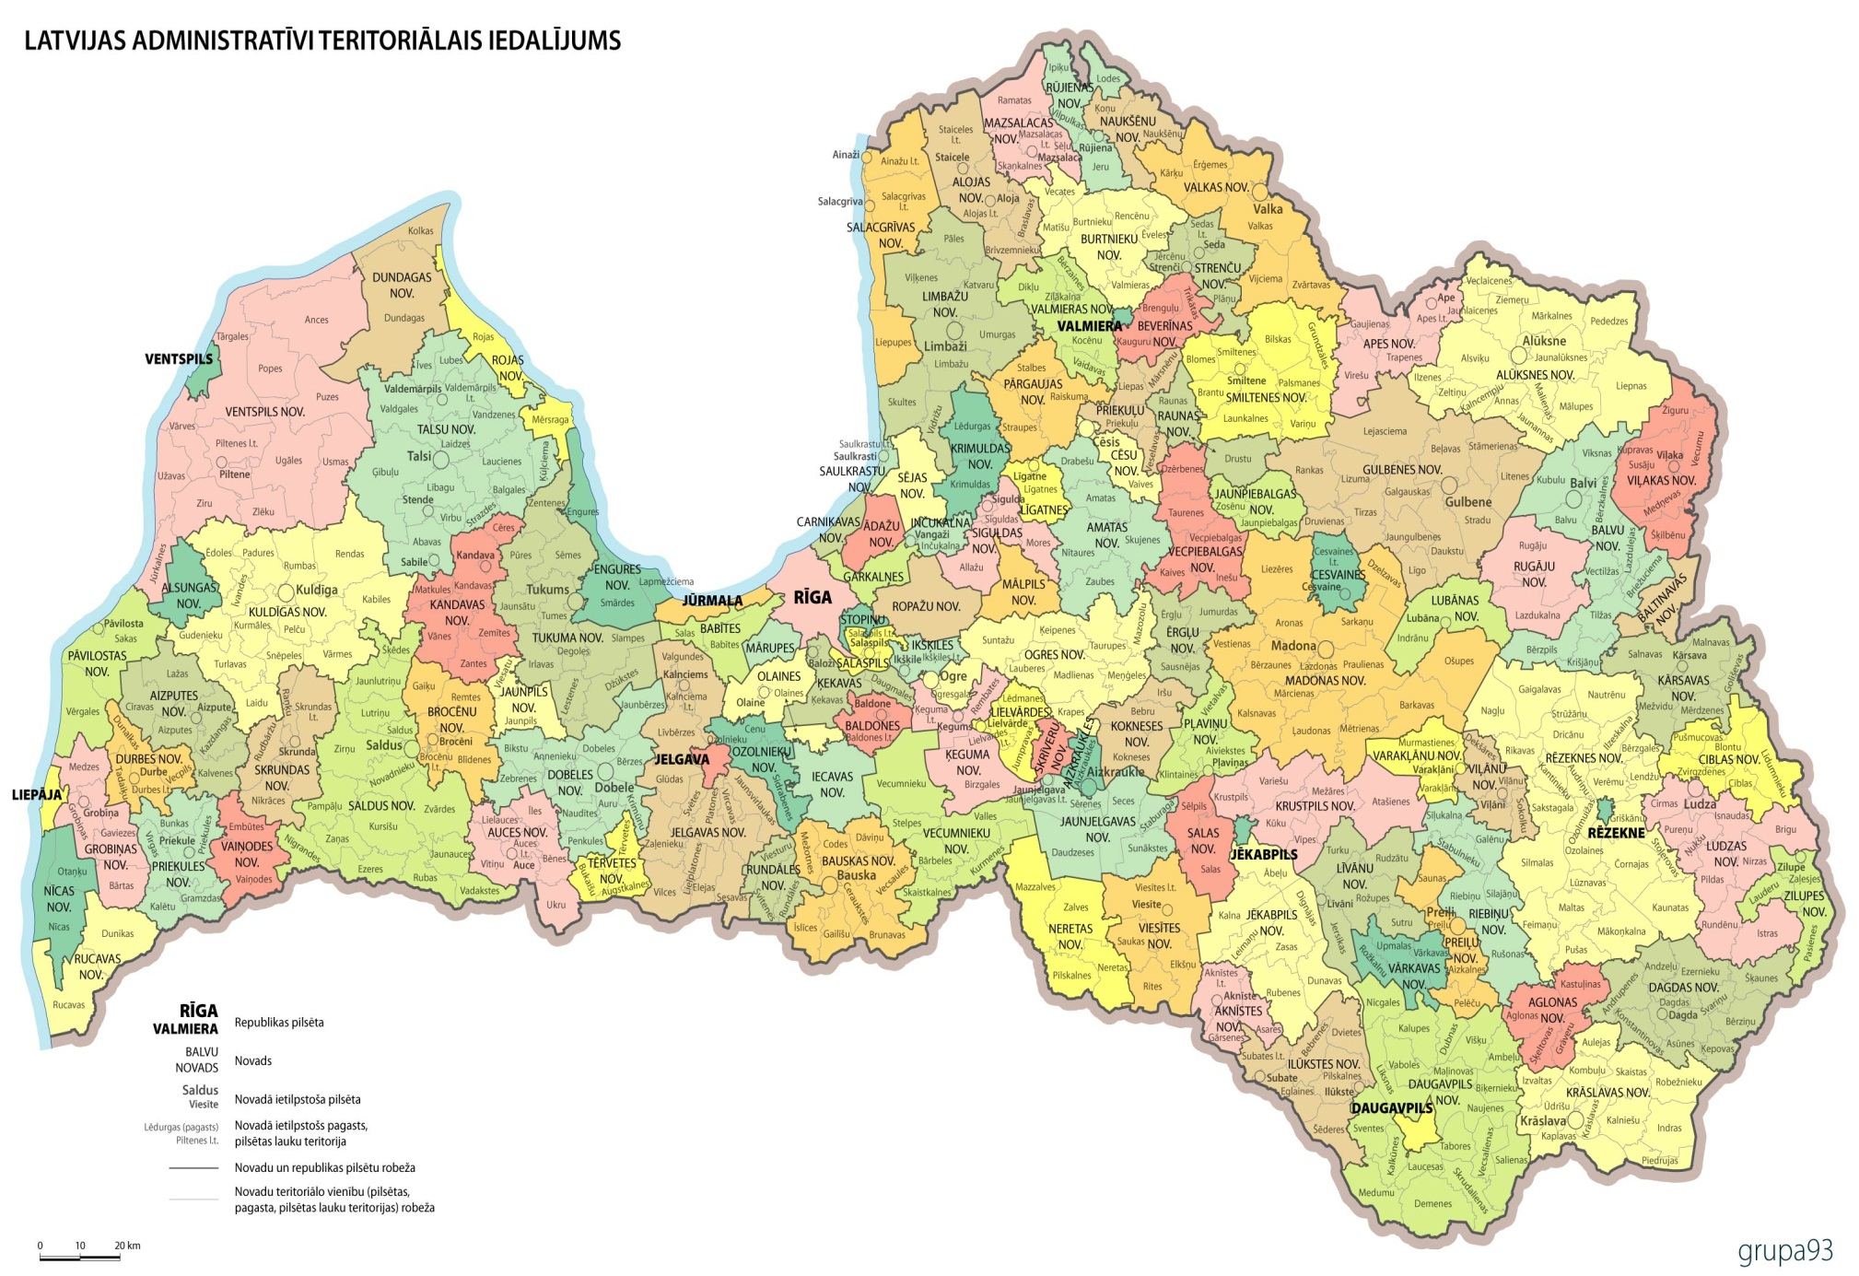
Klientu vietu sadalījums valsts sociālās aprūpes centru (VSAC) filiālēs uz 01.01.2025.
Kopā 4 VSAC ar 25 filiālēm ir 3444 v. (115 v. bērniem/ 3329 v. p.)
VSAC “Rīga”
(6 filiāles)
693 v. (103 v. bērniem/590 v.p.)
Teika 36 v. bērniem
.
Pļavnieki
45 v. bērniem
Rīga
22 v. bērniem
Jugla 170 v. neredzīgām pers.
Rūja
245 v.p.
Dundaga 80 v.p.
Kalnciems 40 v.p.
Valka
80 v.p.
Ķīši
80 v.p.
Ezerkrasti
380 v.p.
(1.korp. -250 v./ 2.korp. -. 130 v.)
Ropaži
268 v.p.
Gudenieki
39 v.p.
Veģi
150 v.p.
Litene
199 v.p.
Liepāja 80 v.
(12 v.bērniem/ 68 v.p.)
Lielbērze
135 v.p.
Aizvīķi
80 v.p.
Ziedkalne
137 v.p.
Jelgava
190 v.p.
Kalupe
190 v.p.
Krastiņi
95 v.p.
Iļģi
270 v.p.
Iecava
93 v.p.
VSAC “Zemgale”
(8 filiāles)
1228v.p.
Mēmele
180 v.p.
Kalkūni 160 v.p.
VSAC “Kurzeme”
(6 filiāles)
699 v.
(12 v. bērniem/ 687 v.p.)
VSAC “Latgale” (5 filiāles)
824 v.p.

